Slide 1

Feito por estudantes para estudantes
Participantes: Carlos Henrique Gustavo Padiar Lucas Rogatto Rodrigo Augusto Vitor Melo
INDEX.HTML

Slide 2
Desafios da Fatec
Por que a Fatec precisaria de um site de vagas? Visão do Aluno Dificuldade na busca de vagas para realização de estagio. Má otimização em site de vagas. Visão da Fatec Dificuldade na comunicação da Fatec com as Empresas.
Visão da Empresa
Dificuldade na busca de profissionais capacitados.
INDEX.HTML

Slide 3
Requisitos previstos no Site
Requisitos funcionais:
Cadastrar Usuário
Cadastrar Empresa
Cadastrar Vagas
Cadastrar Currículo
Filtrar Vagas
Notificar usuários
Requisitos não-funcionais:
Segurança
Eficiência
Simplicidade
INDEX.HTML

Slide 4

/01
<H1> Protótipo </H1>
Protótipos criados no Figma
INDEX.HTML

Slide 5

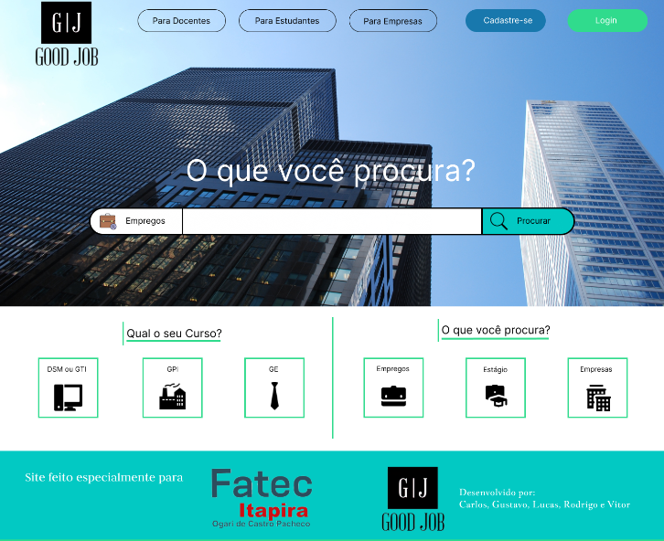
<Title> Tela Principal </Title>

Slide 6
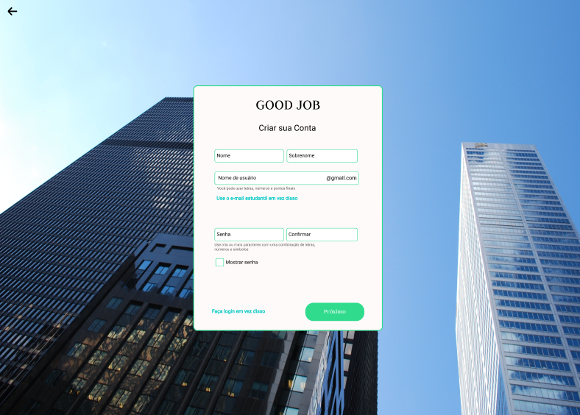
<Title> Tela de Cadastro </Title>

Slide 7
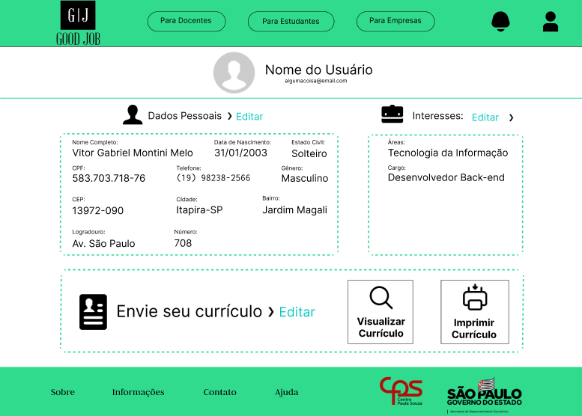
<Title> Tela Perfil de Usuário </Title>

Slide 8

Obrigado pela Atenção
YOUR LOGO HERE
Duvidas?
INDEX.HTML

